Slide 1

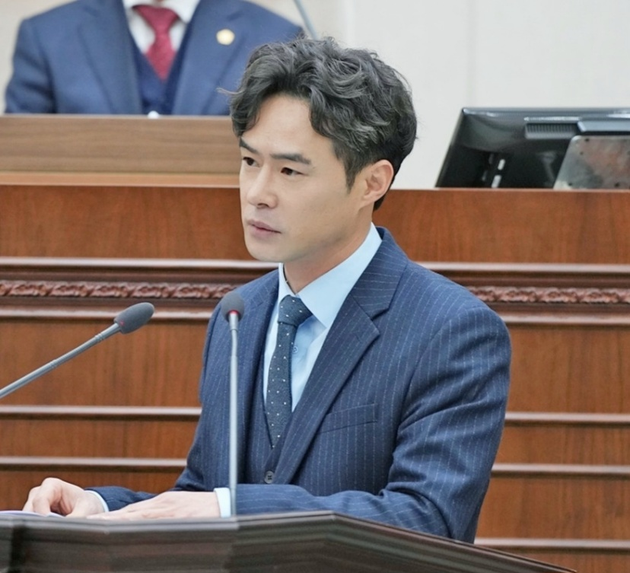
원주형 대중교통
패스도입에 대한 제언
문화도시위원회
김 지 헌

Slide 2
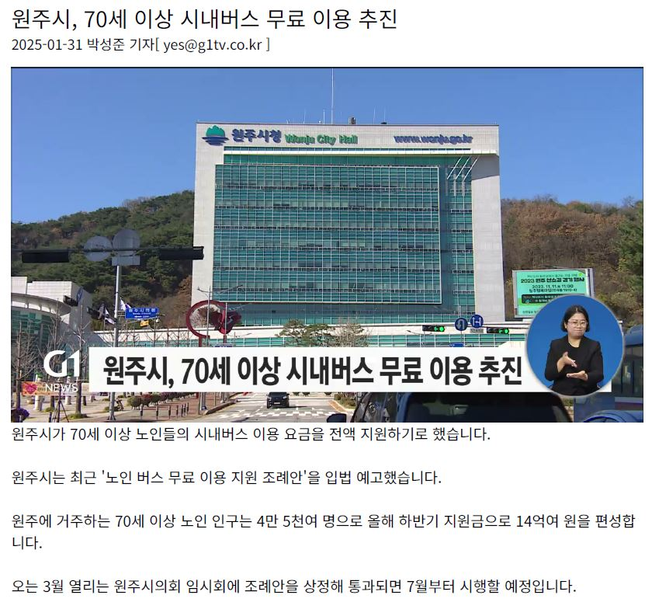

Slide 3
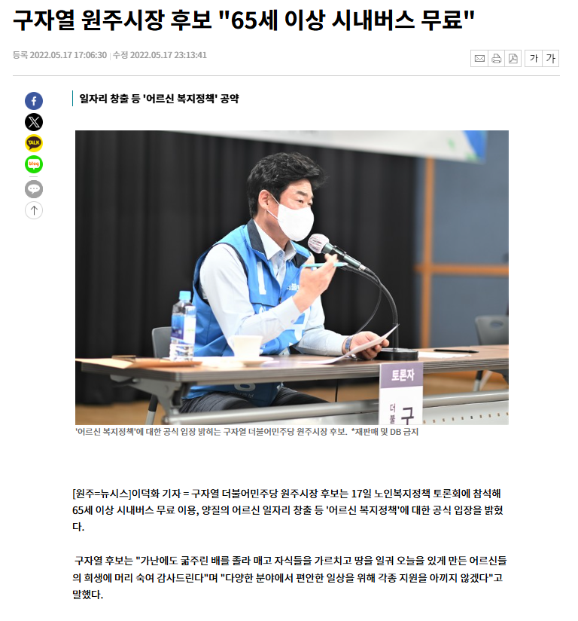
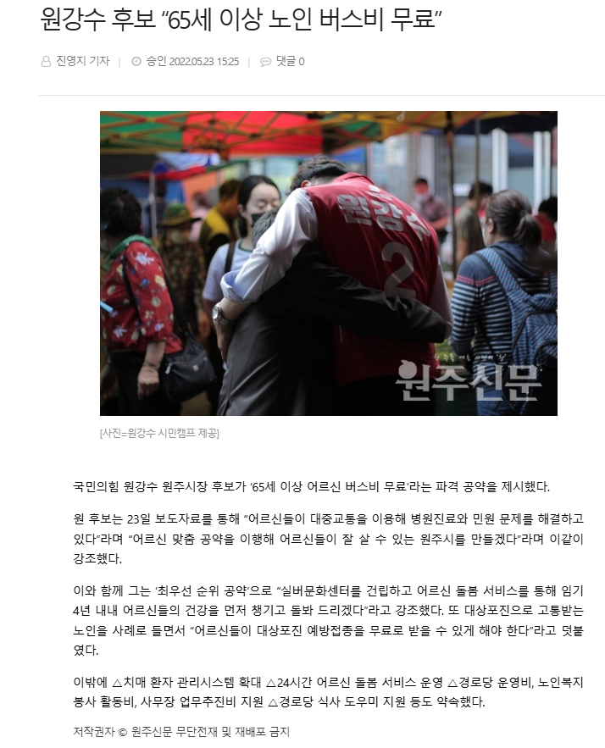
2022.05.17.
2022.05.23.

Slide 4
원주형 대중교통
패스도입에 대한 제언
문화도시위원회
김 지 헌

Slide 5
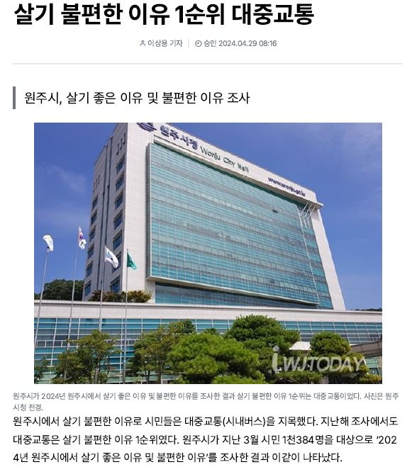
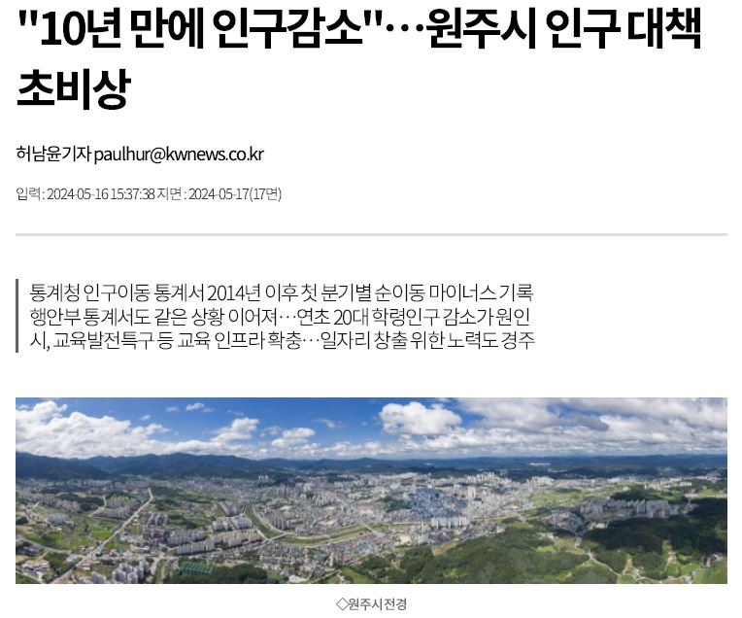
2024년 원주시 인구 순이동

Slide 6
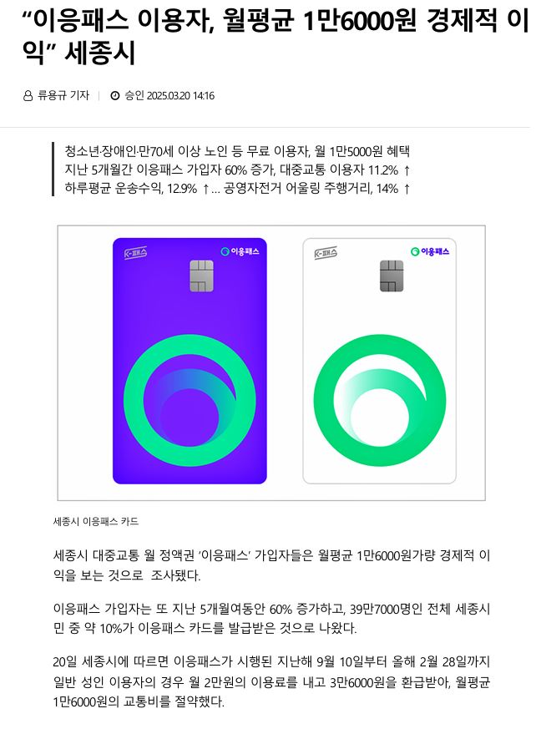

대중교통 이용자 11.2% ↑

Slide 7
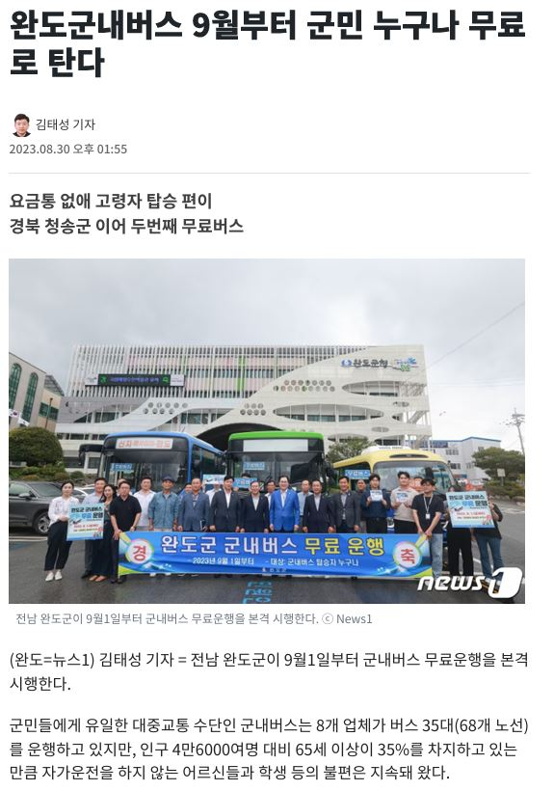
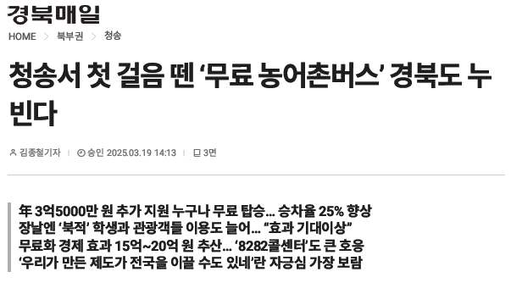

Slide 8
원주형 대중교통
패스도입에 대한 제언
문화도시위원회
김 지 헌

